Slide 1
Địa dư Jerusalem
Thành thánh
Tiến sĩ Rick Griffith • Trường Kinh Thánh Singapore • BibleStudyDownloads.org

Slide 2
Jerusalem được gọi là “thành thánh” 11 lần trong Kinh Thánh
C.Ư
Neh. 11:1
Neh. 11:18
Isa. 48:2
Isa. 52:1
Dan. 9:24
T.Ư
Matt. 4:5
Matt. 27:53
Rev. 11:2
Rev. 21:2*
Rev. 21:10*
Rev. 22:19*
* Nói đến Jerusalem mới sau khi cái hiện tại bị phá hủy

Slide 3
Câu hỏi Suy gẫm…
Ngày nay có còn “vật thánh” không?
Nhiều ý kiến khác nhau…
Có vật nào thật sự thánh đối với người Cơ đốc và Đức Chúa Trời không?
Có thích hợp khi gọi một vật gì đó là “thánh” hay không?
Nếu có, vật gì là thánh, là thiêng liêng?

Slide 4
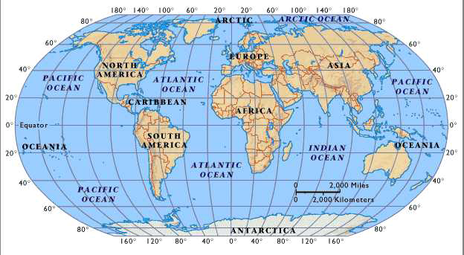
Thế giới Ngày nay

Slide 5
Độ cao theo hướng Bắc -Nam
18

Slide 6
Jerusalem
23
Bất lợi
Lợi thế
Các thời kỳ
Tầm quan trọng

Slide 7
Jerusalem
20
Bất lợi

Slide 8
Phía Trái
20
Di chuyển thời cổ Israel
Phía Phải

Slide 9
Jerusalem không nằm trên trục lộ chính
20
Trục lộ chính
Đường Núi Trung du
Vương lộ

Slide 10
Jerusalem
23
Bất lợi
Lợi thế

Slide 11
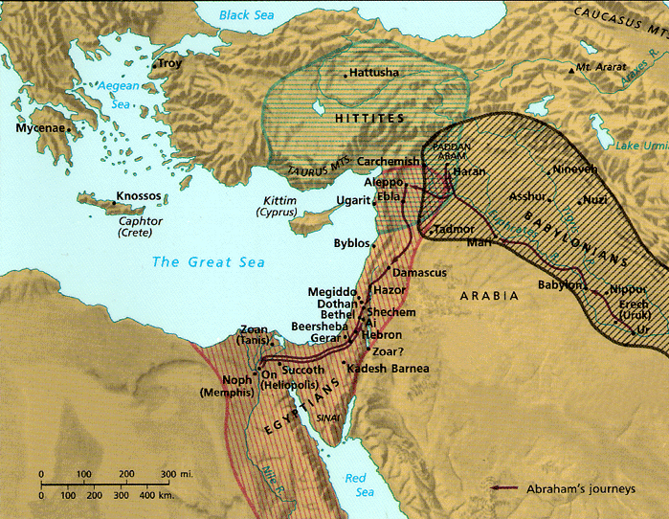
Vị trí chiến lược của Israel
26
Suy gẫm:
Chúa đã đặt bạn ở vị trí chiến lược nào cho mục đích của Ngài?
“Chúa Giê-hô-va phán như vầy: Kìa là thành Giê-ru-sa-lem, ta đã đặt nó giữa các dân tộc, và các nước bao xung quanh nó.”
Exê 5:5

Slide 12
Phân chia Canaan
21
Jerusalem nằm giữa Giu đa và Benjamin nhưng lại gần với các chi phái phía bắc
Jerusalem

Slide 13
Vị trí Trung tâm
21
Jerusalem thời C.Ư. nằm ở chi phái Benjamin phía bắc của Giuđa, nhưng gần với các chi phái phía bắc
Jerusalem
Notes:
13
Some say Jerusalem was in the “navel” of Israel, meaning the center!

Slide 14
Giê-ru-sa-lem là thành phố giáp ranh
21
Ranh giới thời C.Ư.giữa Bêngiamin và Giuđa chạy sát phía nam của thành
Bêngiamin
Giuđa

Slide 15
Jerusalem
23
Bất lợi
Lợi thế
Những thung lũng bảo vệ
Tyropoeon
Hinh nôm
Kít-rôn
Tyropoeon Valley
Kidron Valley
Hinnom Valley

Slide 16
Jerusalem
28
30-34
Bất lợi
Lợi thế
Đồi núi bao quanh
Nguồn nước

Slide 17
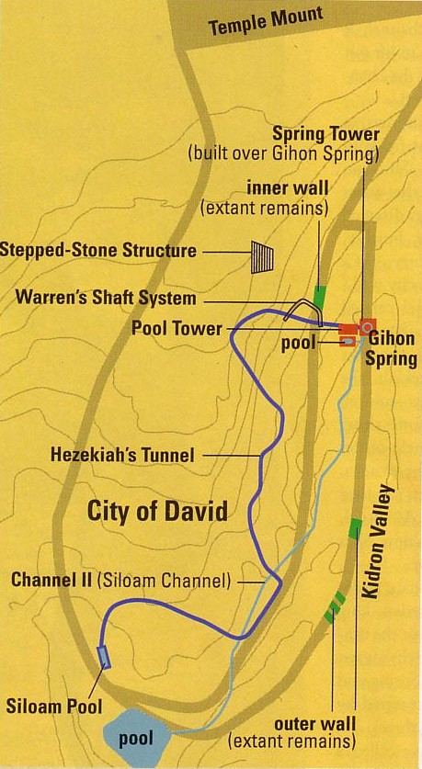
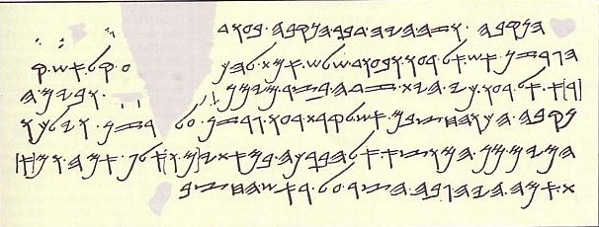
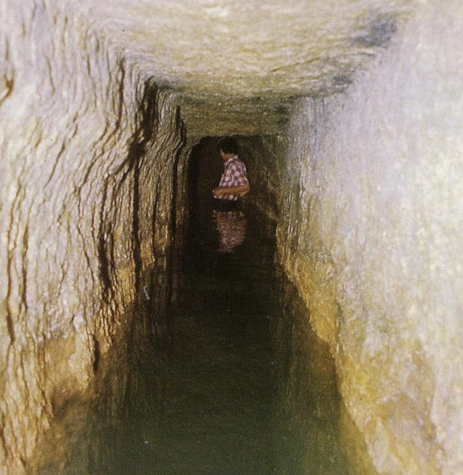
Địa đạo Ê-xê-chia
30
Siloam Inscription

Slide 18
Bảng khắc tại ao Silôê
30
“[…khi] (địa đạo) được đào xuyên qua. Và đây là cách nó được đào: Trong khi [...] (vẫn) còn [...] rìu, mỗi người đào về hướng anh em mình, và trong khi còn tới 3 cubits phải đào nữa, [nghe] tiếng của ai đó kêu bạn mình, vì trên tảng đá phía bên phải có một điểm chồng lên [và bên phía trái]. Và khi đường hầm được đào xuyên qua, những công nhân mỏ đẽo (đá), mỗi người nhắm hướng anh em mình, rìu hướng ngược rìu; và nước chảy từ suối đến hồ chứa chừng 1,200 cubits, còn chiều cao của tảng đá trên đầu công nhân mỏ là 100 cubits.”

Slide 19
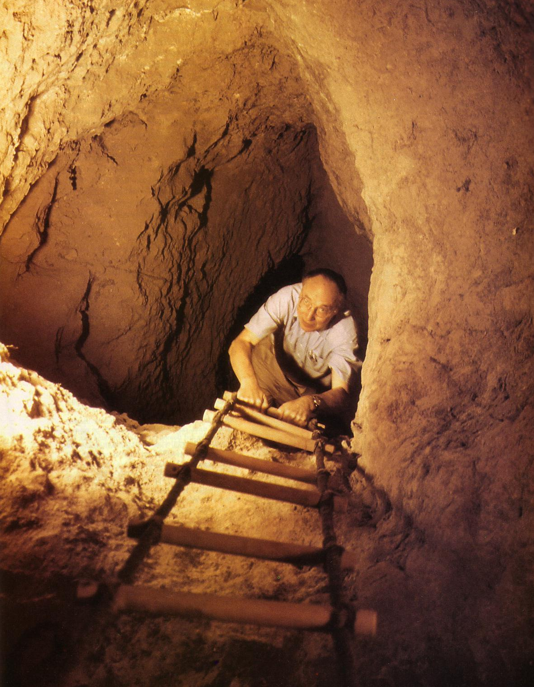
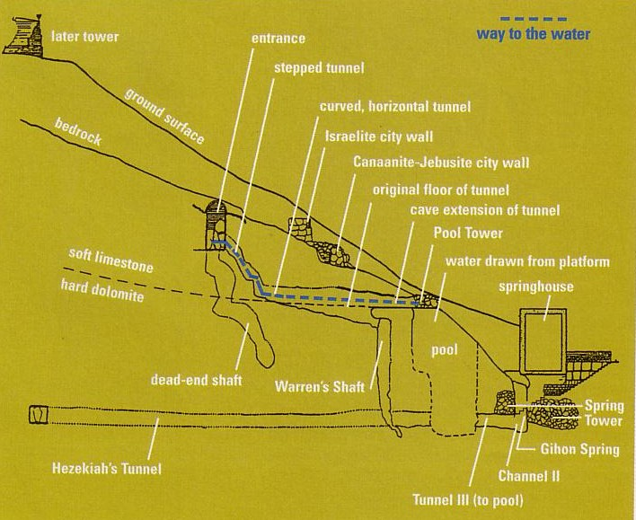
Trục của hang thỏ
31, 34
Notes:
BAR Nov/Dec 1999

Slide 20
Jerusalem
27
Bất lợi
Lợi thế
Các thời kỳ
Giê-bu-sít (1500 T.C.)

Slide 21
Mô hình thành David (66 T.C.) (Tái dựng thành Jebusite cũ)

Slide 22
Jerusalem
27
Bất lợi
Lợi thế
Các thời kỳ
Giê-bu-sít (1500 TC)
Solomon (971 TC)
Ê-xê-chia (700 TC)
Ê-xê-chia (700 TC)
586 BC
Nê-hê-mi (444 TC)
Hasmonean (100 TC)
Herod Đại (20 TC)
Bức tường Mới

Slide 23
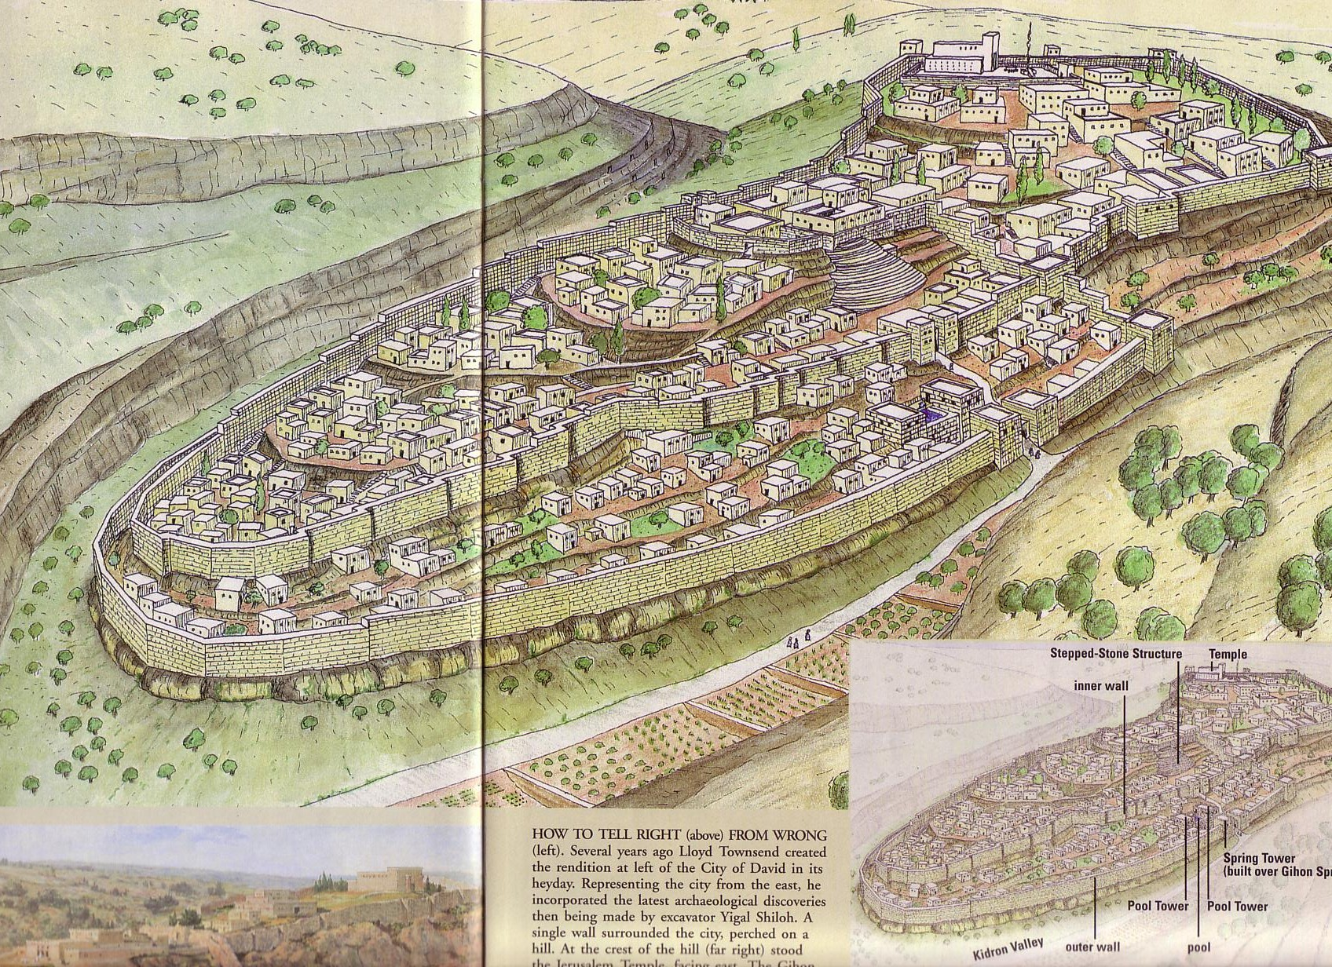
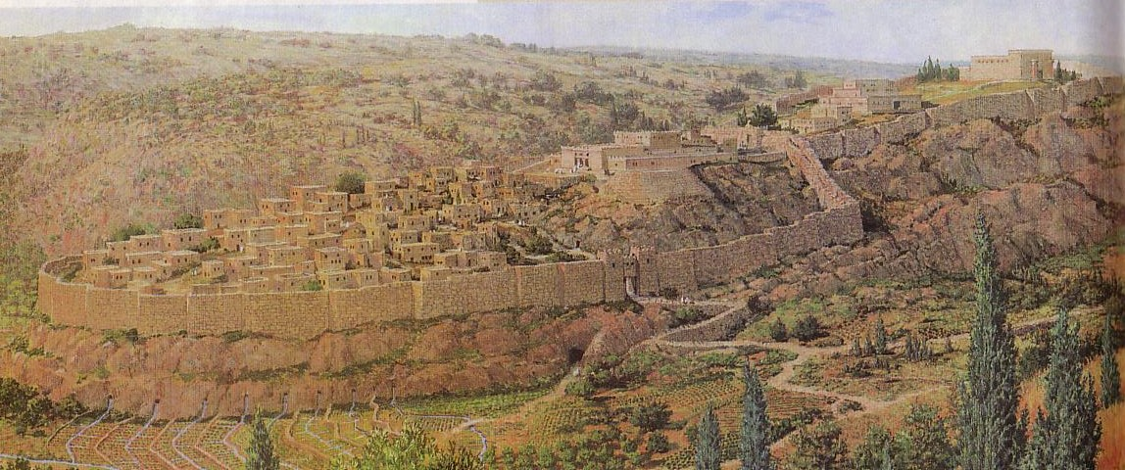
Phía Đông thành David
“Người (Ê-xê-chia) tự can đảm, xây đắp vách thành đã bị hư lủng, xây nó lên đến tận tháp; rồi lại xây một cái vách khác ở phía ngoài; người làm cho vững chắc Mi-lô ở trong thành Đa-vít, và chế nhiều cây lao cùng khiên.
(2 Sử 32:5)
34
“Sau việc ấy, người (Manase) xây vách ngoài thành Đa-vít, về phía tây Ghi-hôn trong trũng, đến lối vào cửa cá, và chung quanh Ô-phên, xây nó rất cao; rồi người đặt những quan tướng trong các thành bền vững xứ Giu-đa.
(2 Sử 33:14)

Slide 24
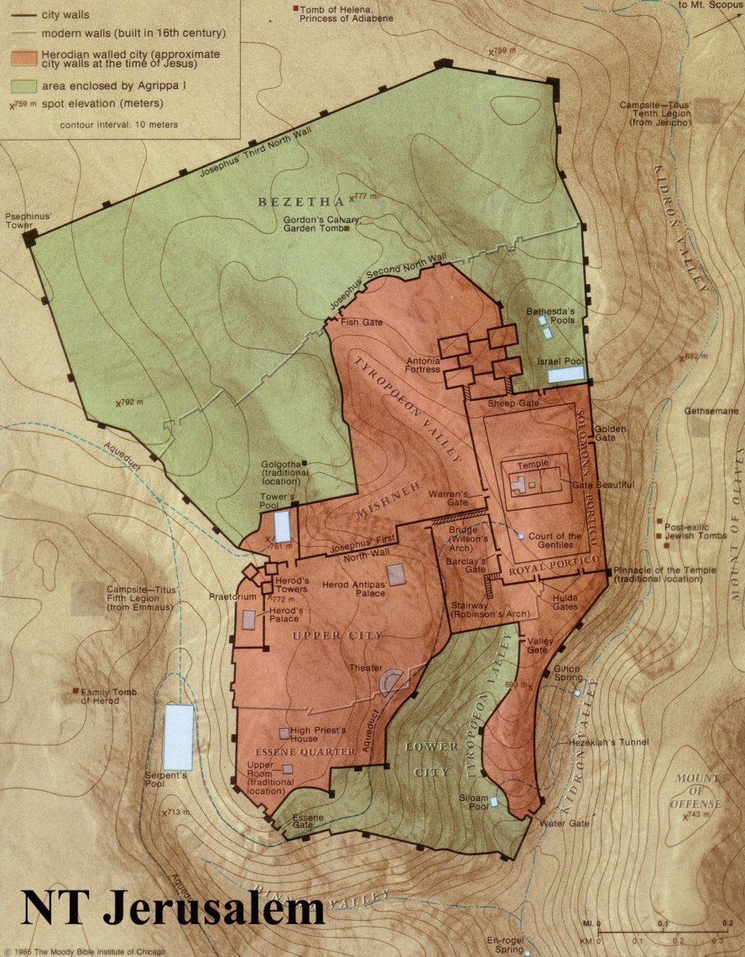
Có bao nhiêu đồi?
Đông bắc
Đền thờ
Ôphên
Thành thượng
Thành hạ

Slide 25
Jerusalem
23-24
Bất lợi
Lợi thế
Các thời kỳ
Tầm quan trọng
Do thái
Cơ đốc nhân
Người Hồi giáo
Mọi dân tộc

Slide 26
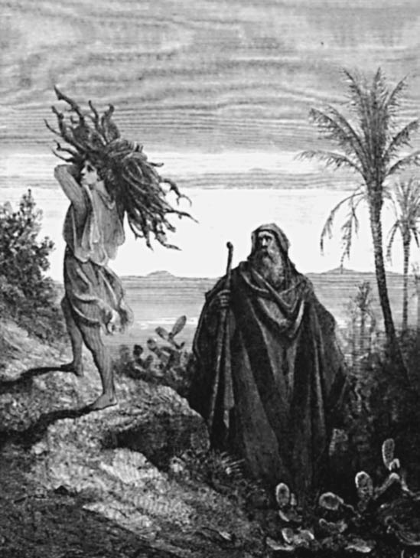
Genesis 22

Slide 27
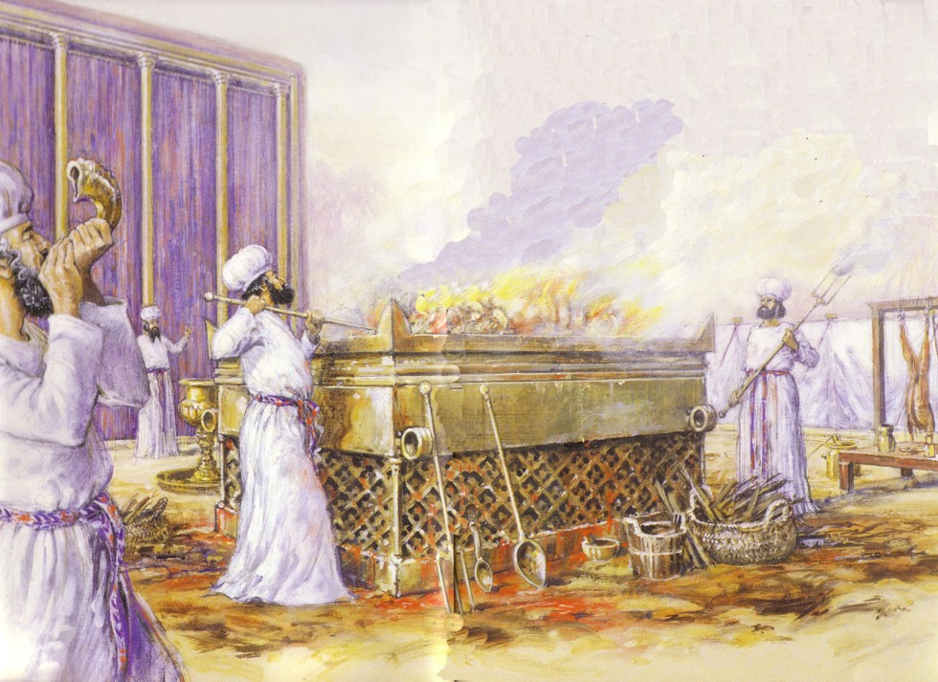
Các Của lễ thiêu được dâng đầu tiên trong Đền tạm

Slide 28
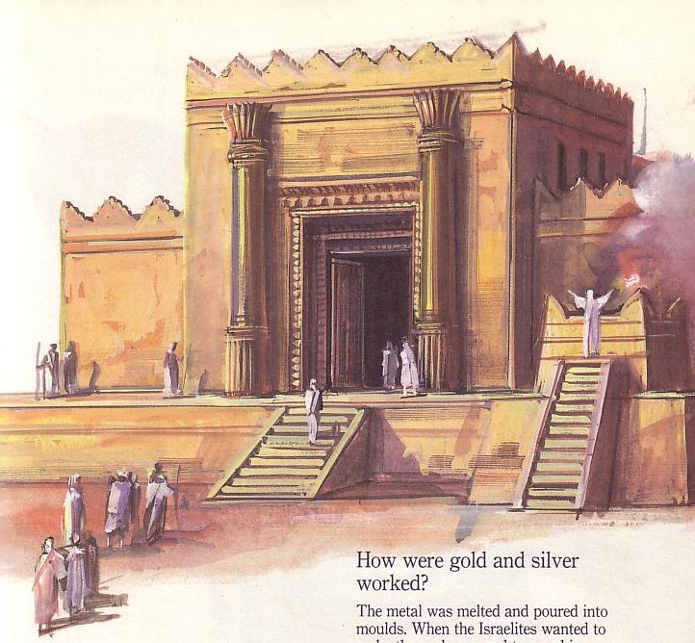
Đời sống dân Do thái xoay quanh đền thờ Solomon suốt 400 năm (959-586 BC)

Slide 29
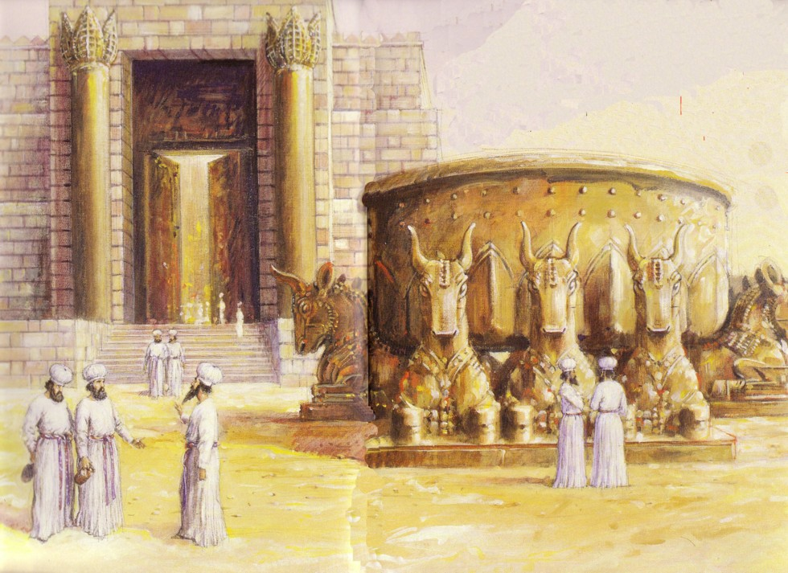
Người Do thái duy trì sự thánh khiết trong cái Chậu
586 T.C.: Đền thờ bị phá hủy!

Slide 30
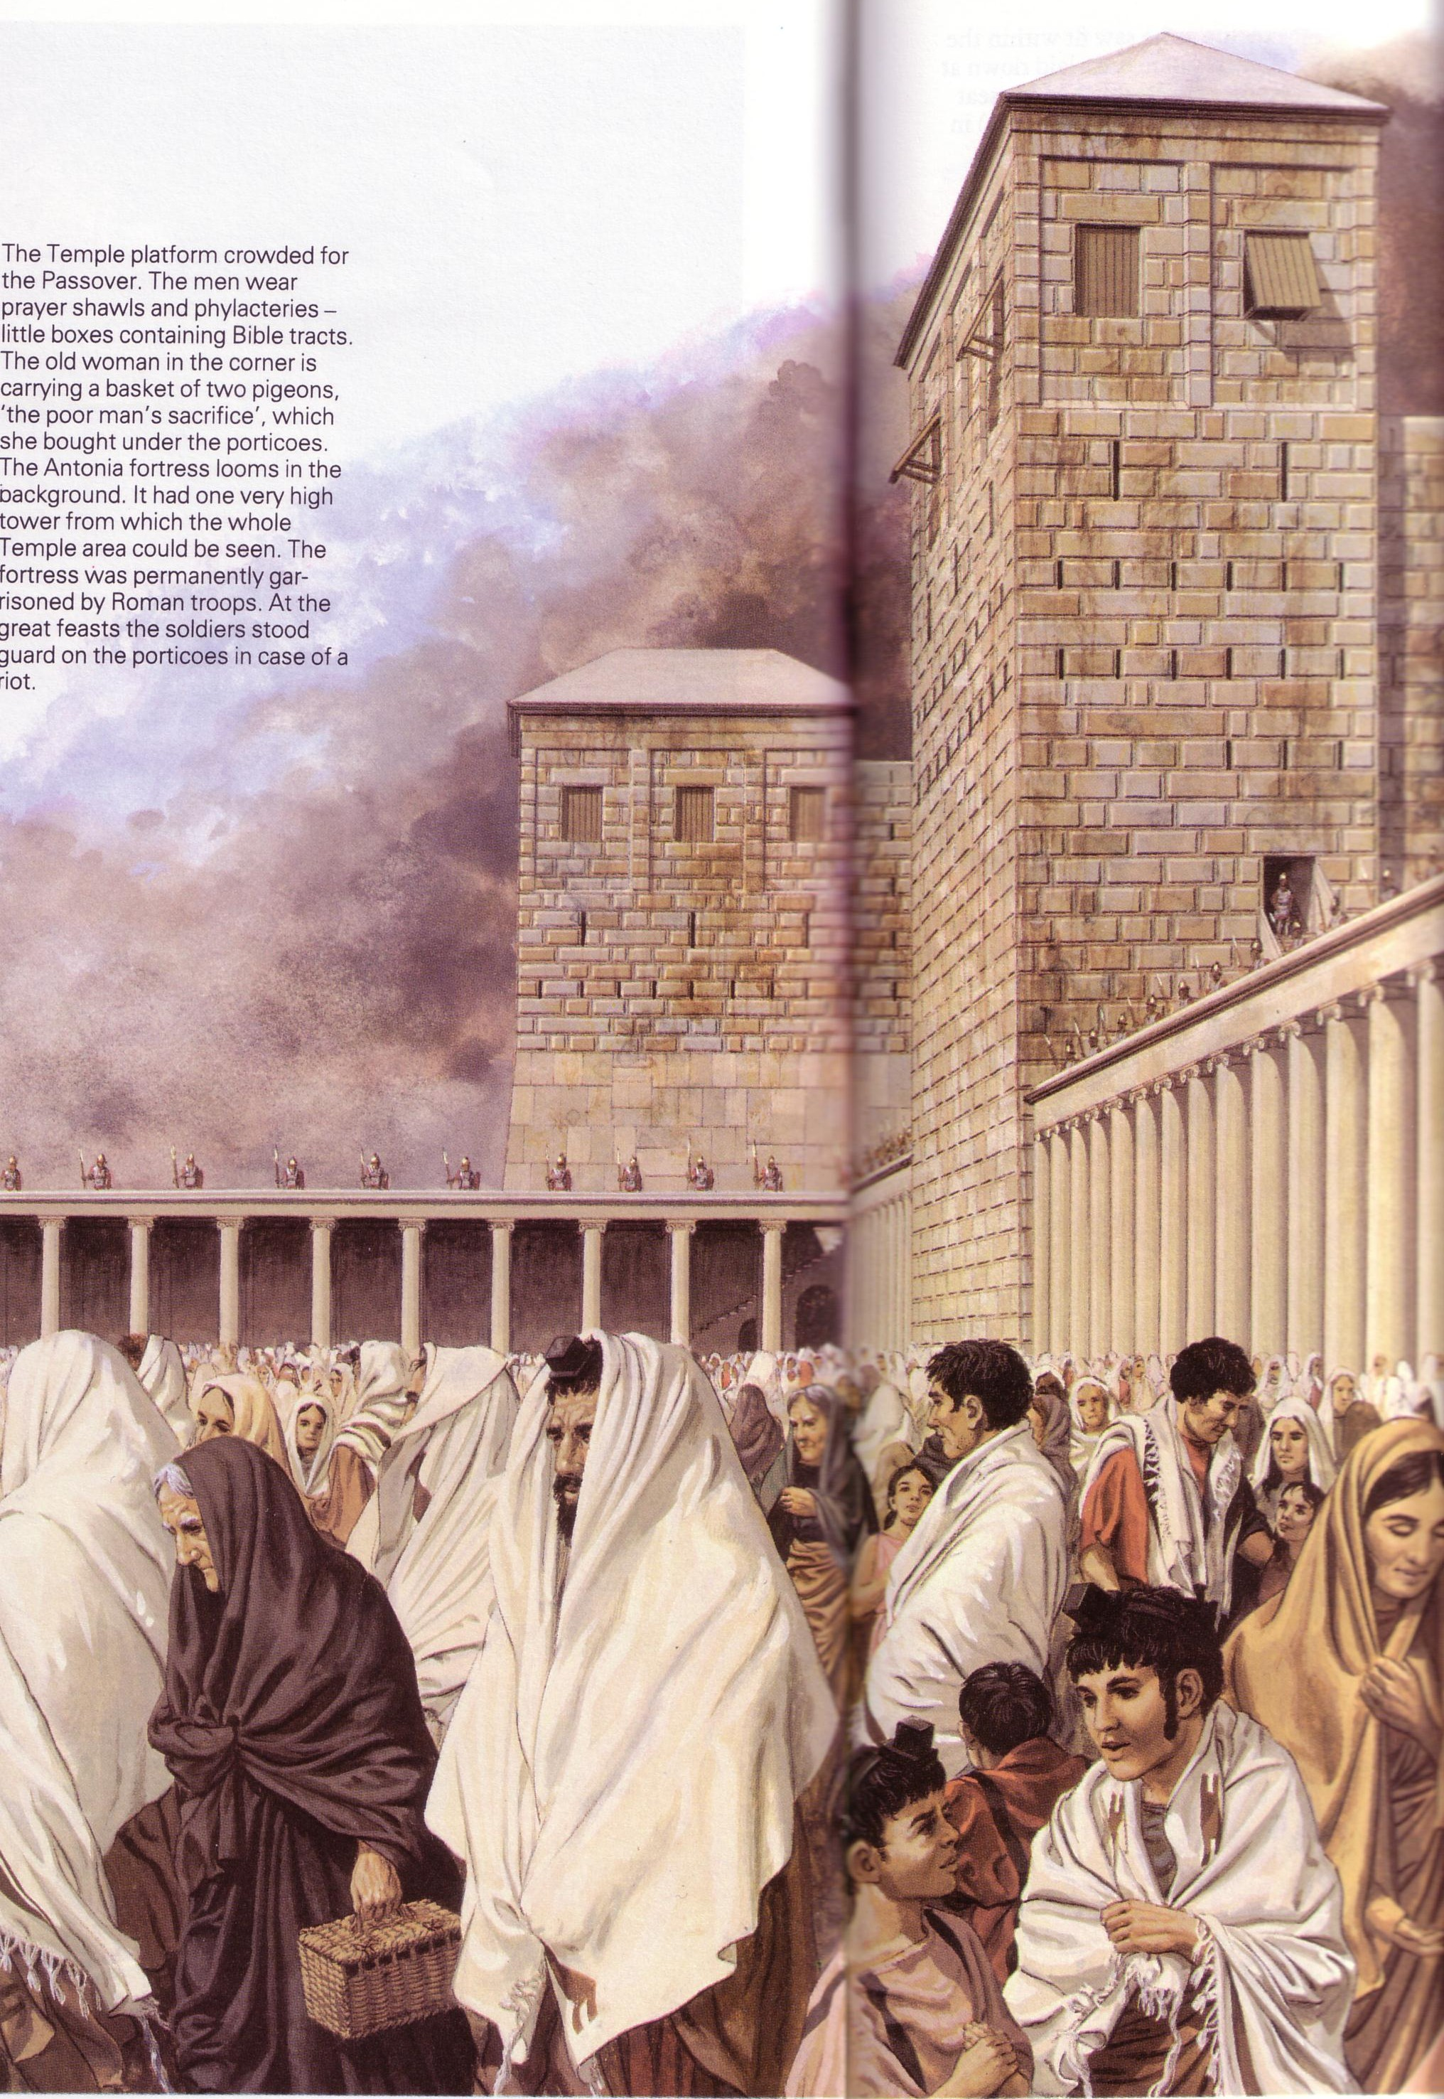
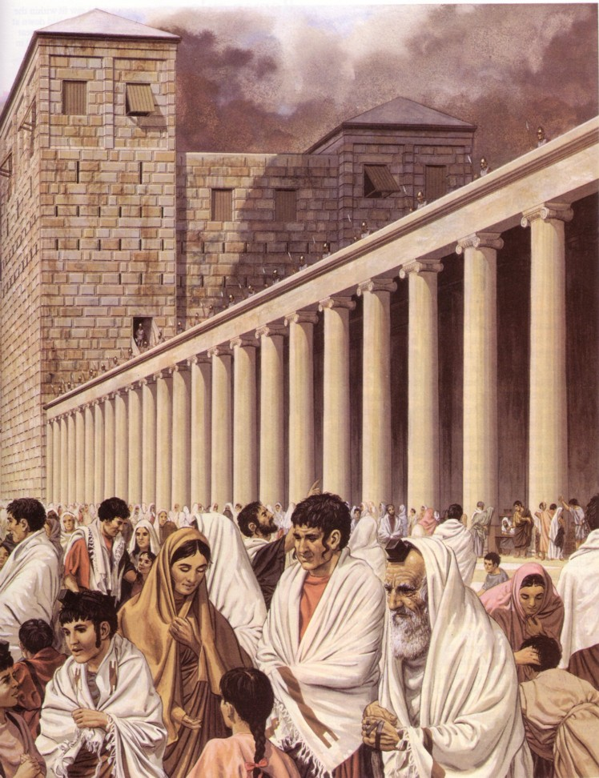
Sau khi tái thiết đền thờ, có hàng 100.000 người Do thái đến Đền thờ dịp lễ Vượt Qua!
70 S.C.: Đền thờ lại bị phá hủy!

Slide 31
Jerusalem Ngày nay
35

Slide 32
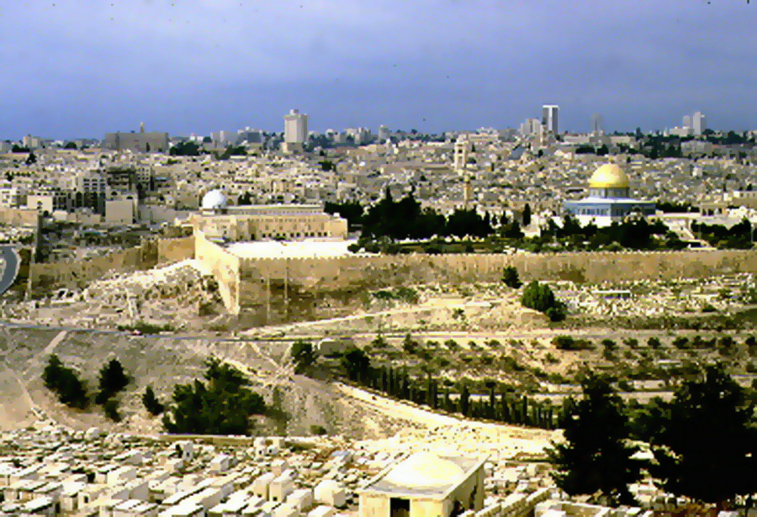
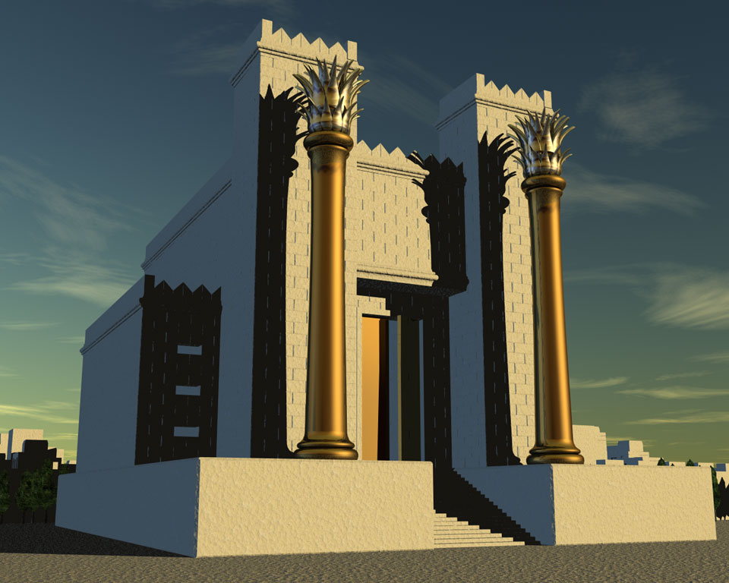
Núi Đền thờ
1 Vua 6:14-38
The Temples: Clearing the Ground!
Bức Tường phía Tây “Bức Tường Than Khóc”
ROYALTY
S - D - S
Ngày nay là Đền thờ Hồi giáo (Dome of the Rock)
Handbook pg. 32-37
7
31

Slide 33
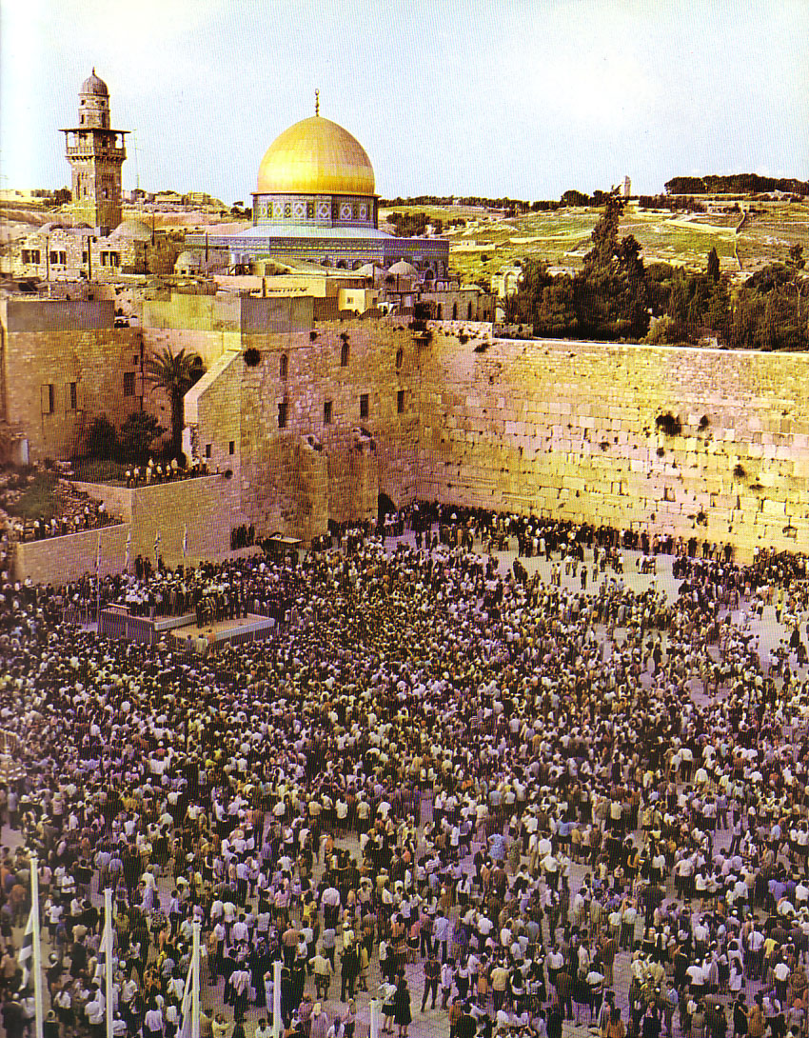
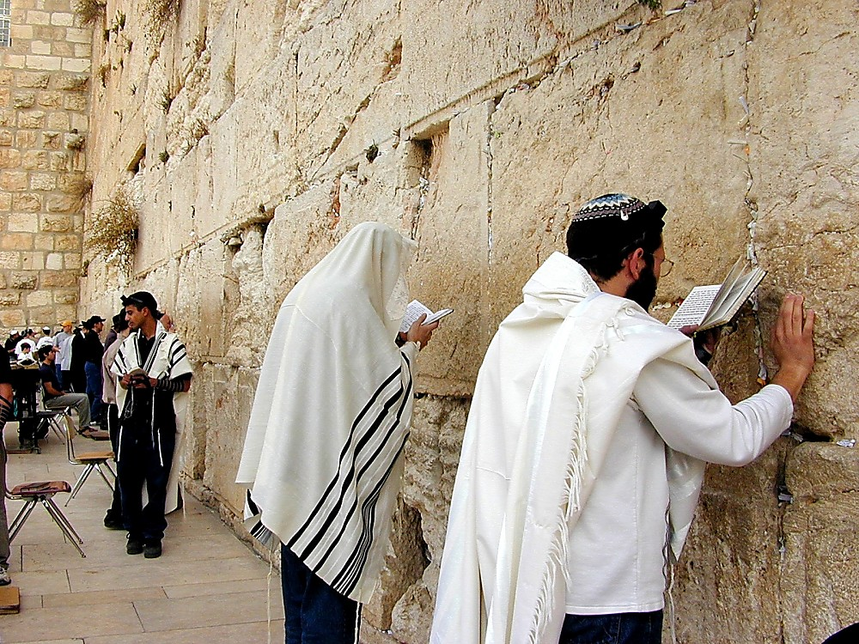
Bức tường phía Tây của người Do thái
24

Slide 34
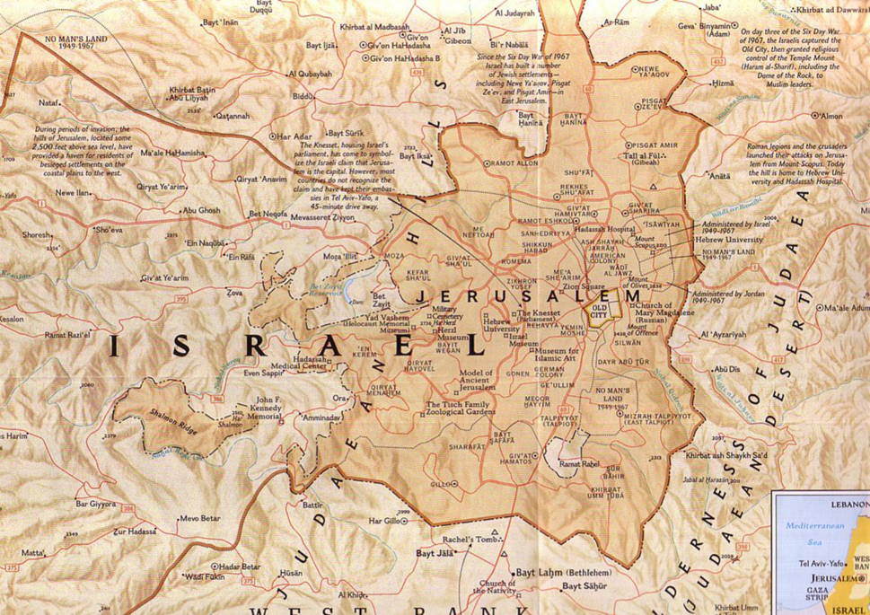
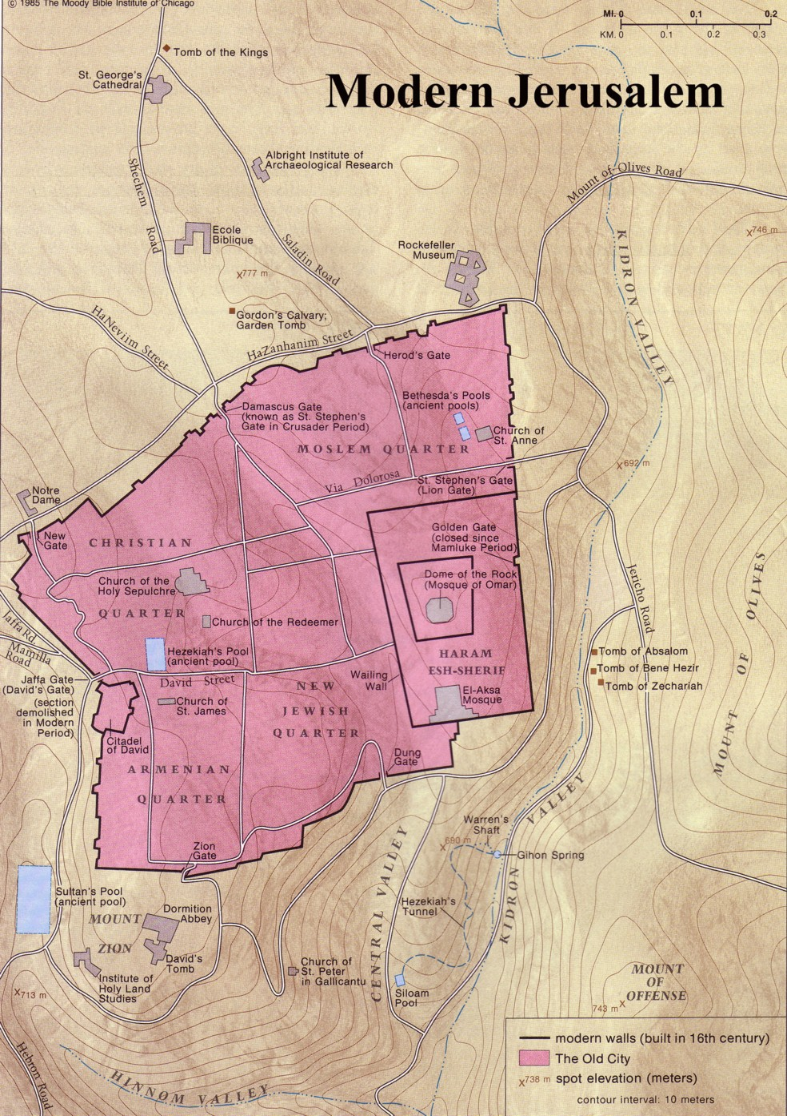
Jerusalem nhìn từ xa

Slide 35
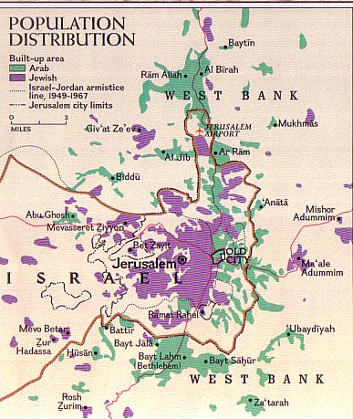
Dân số Jerusalem Ngày nay
Tây = Do thái
Đông = Ả rập

Slide 36
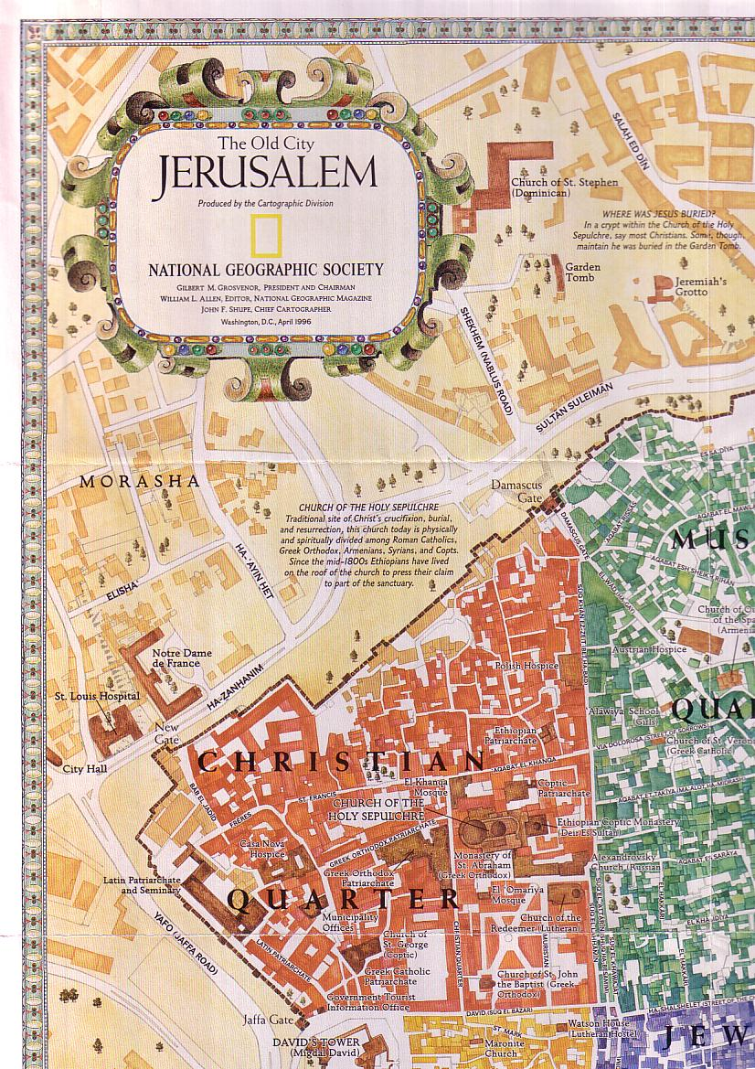
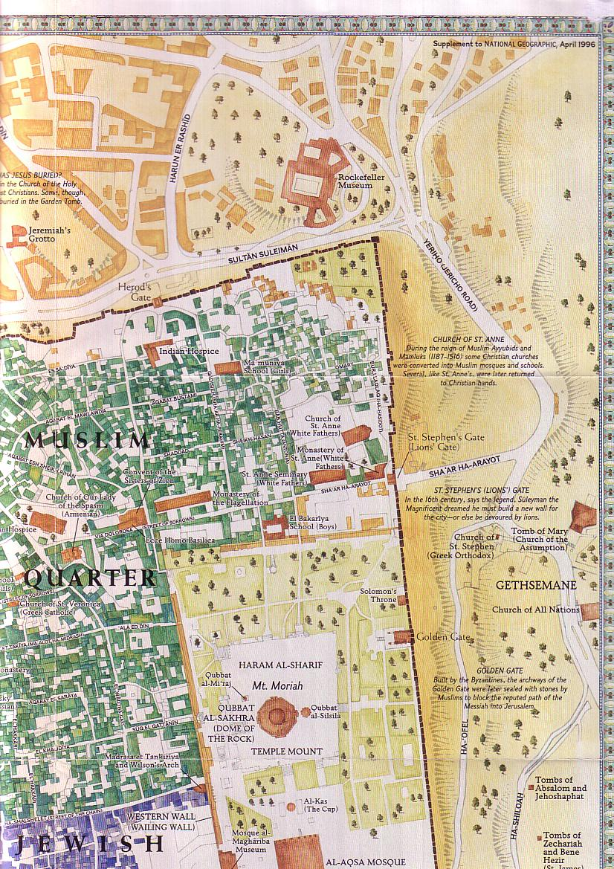
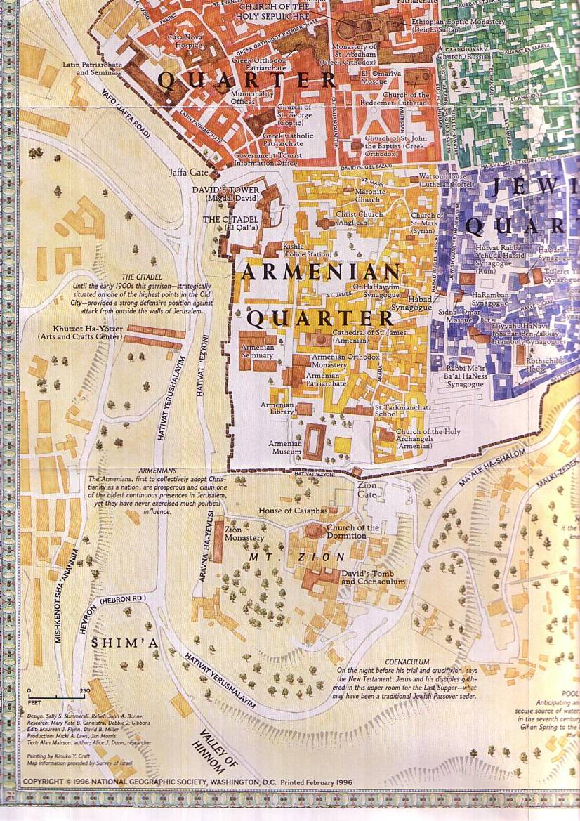
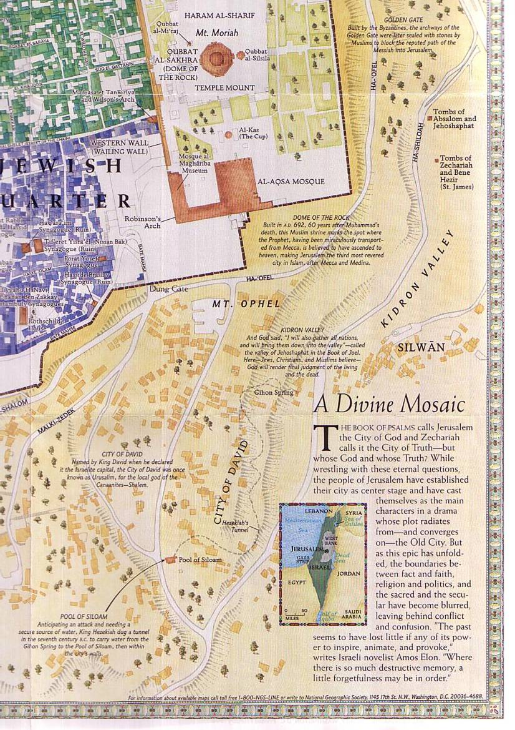
Cổ Thành
36
Mỗi góc tượng trưng cho một kỷ nguyên

Slide 37
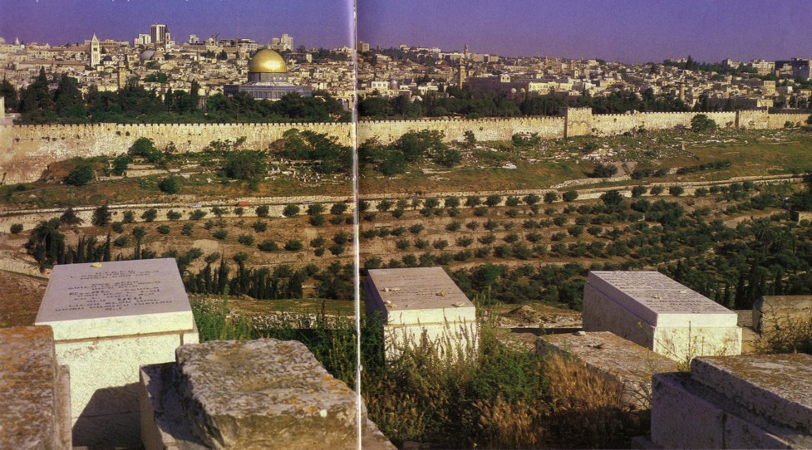
Hi vọng về sự Phục sinh của người Do thái
24
Những người Do thái chôn trên núi Ôlive mong được là người đầu tiên bước vào Cửa Đông với Đấng Mê sia khi Ngài đến.

Slide 38
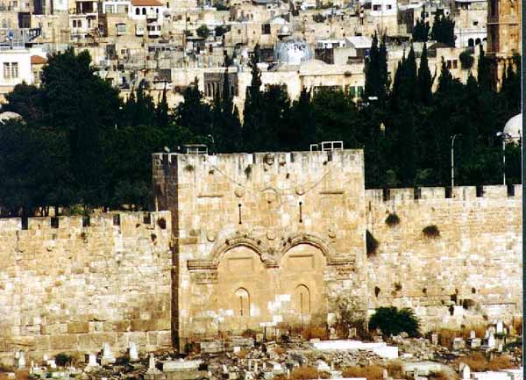
Cổng Vàng

Slide 39
Ý nghĩa với Cơ đốc nhân :
28
Christ chết
Phục sinh
Thành lập hội thánh
Hội thánh mẹ
Christ tái lâm

Slide 40
Hồi giáo Kiểm soát
24
Mosque of Omar
(Dome of the Rock)
Al-Aksa Mosque

Slide 41
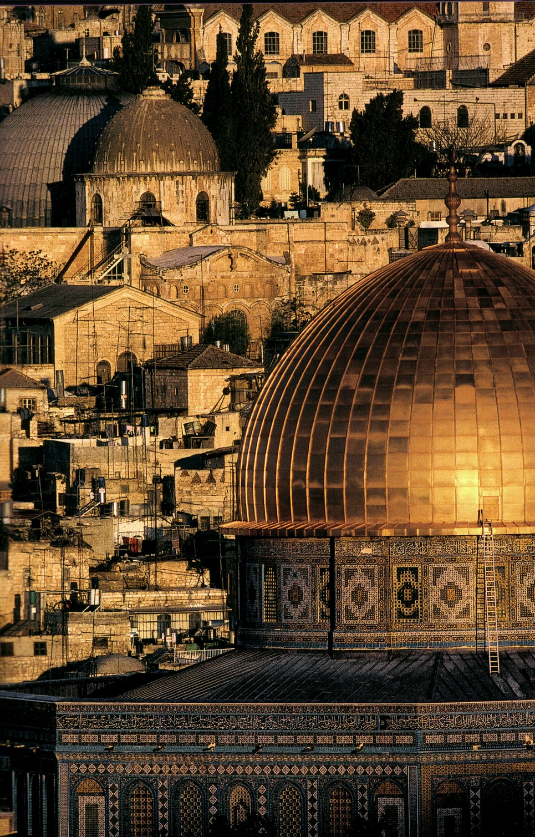
Cái Vòm Sáng hơn Mái Vòm
24

Slide 42
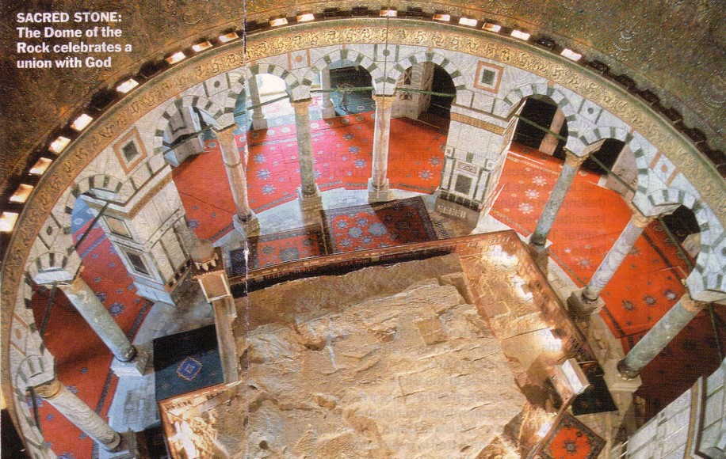
Tảng Đá Bên trong
24

Slide 43
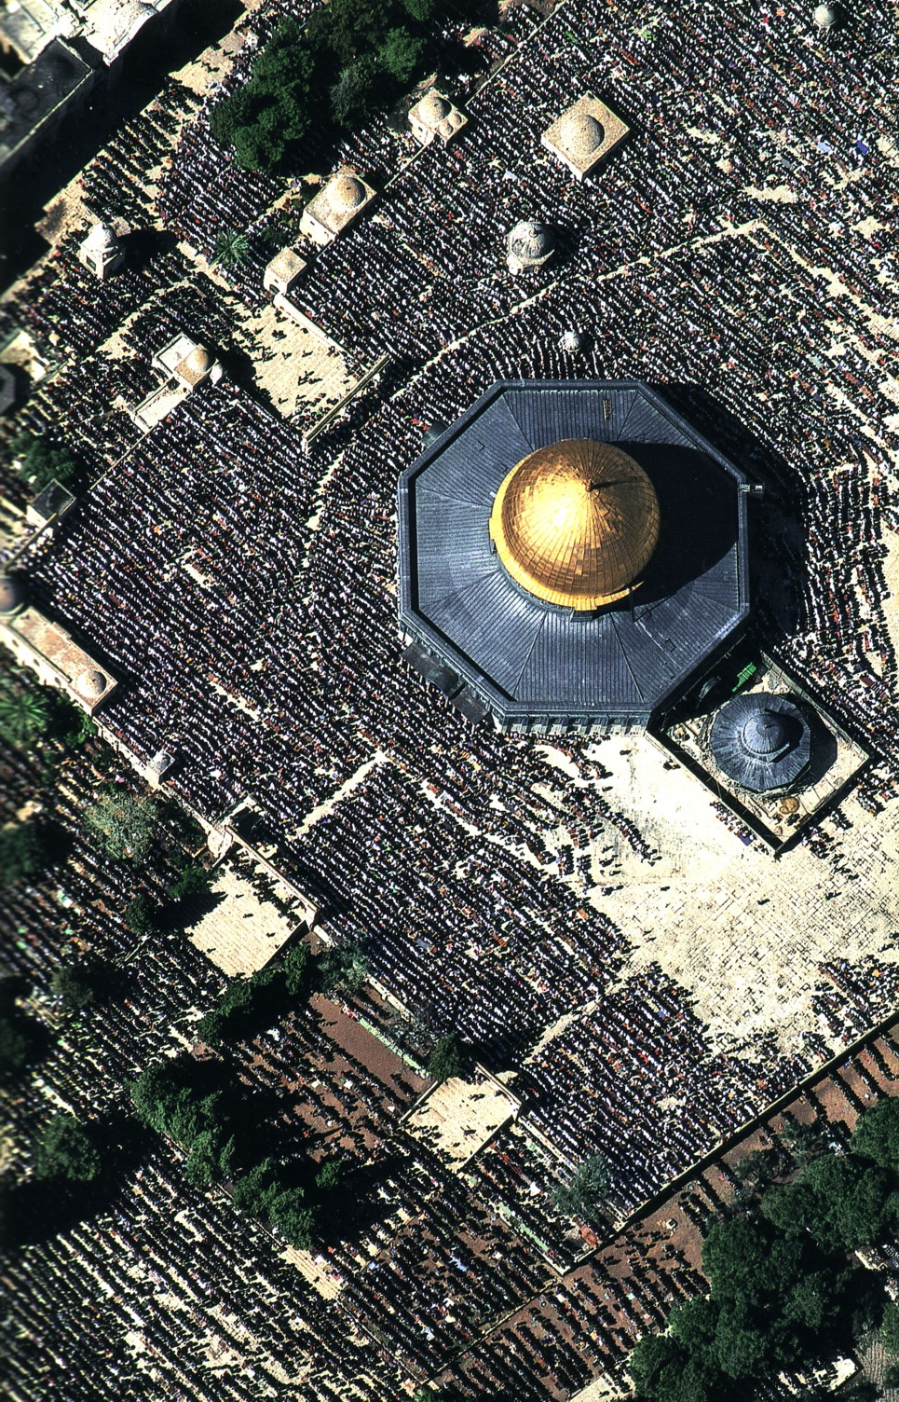
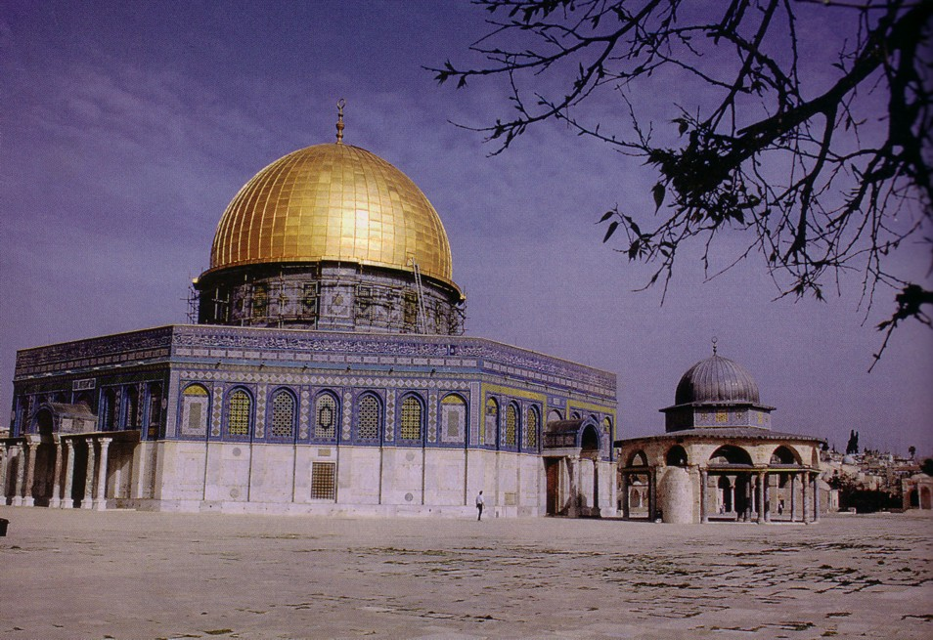
Người Hồi giáo cầu nguyện tại Đền Vòm
24

Slide 44
Tương lai của Đền Vòm là gì?
24

Slide 45
Jerusalem Ngàn năm Bình an
24

Slide 46
The Last Beginning

Slide 47
The New Jerusalem
331
Jerusalem Mới
Diện tích Jerusalem mới
2,250,000 dặm vuông

Slide 48
Jerusalem mới & Đông Nam Á
331

Slide 49
Bây giờ chúng ta trả lời câu hỏi lúc đầu thế nào?
Ngày nay có “vật thánh (thiêng)”không?
Đức Chúa Trời gọi Jerusalem là Thành Thánh vì Ngài đặt danh Ngài ở đó.
Sự hiện diện của Đức Chúa Trời không còn ở trong một thành mà ở trong lòng tín hữu (1 Cor. 6:19).
Làm thế nào để người ta thấy em là thánh?

Slide 50
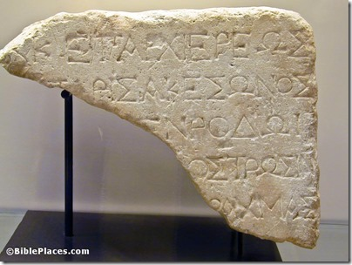
Tài liệu
Bản khắc đề cập việc dâng hiến cho Đền thờ Hê-rốt tại Giê-ru-sa-lem , năm 21 T.C. Hiện trưng bày tại Bảo tàng Hecht, Haifa.

Slide 52
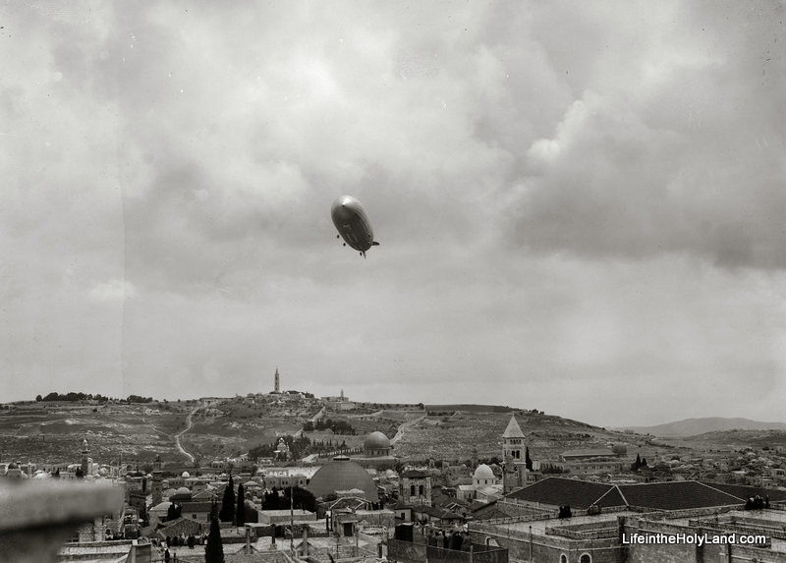
Chụp ngày 11 tháng Tư năm 1931 cho thấy một khinh khí cầu của Đức trên không phận Giê-ru-sa-lem .
The viewpoint is a rooftop, or perhaps the city wall, in the Christian Quarter, west of the Holy Sepulcher. The photo documents the visit of the German dirigible “Graf Zeppelin” to Jerusalem on April 11, 1931. The famous airship began its journey on April 9th in Friedrichshafen, Germany and it landed at Heliopolis near Cairo at dawn on the 11th. It then set off on a one-day, round-trip excursion to Jerusalem, reaching there at 10 a.m. The airship reportedly hovered for some time, with its engines stopped, about 100 meters above the Church of the Holy Sepulcher, and that seems to be exactly what was captured in this photo. That date–April 11, 1931–being Holy Saturday in the Eastern calendar,

Slide 53
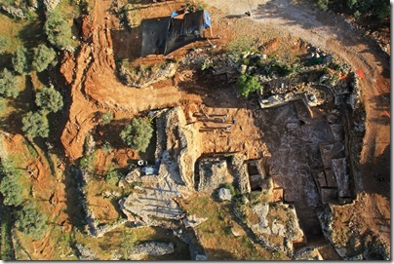
Các nhà khảo cổ Israel khám phá một mỏ đá từ thời Hê-rốt phía bắc Cổ thành Giê-ru-sa-lem . Mỏ đá lộ ra khi làm đường xa lộ 21. IAA press release mô tả kết quả cuộc khai quật.

Slide 54
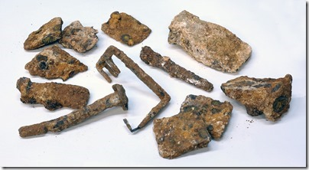
Dụng cụ tìm được tại mỏ đá.

Slide 55
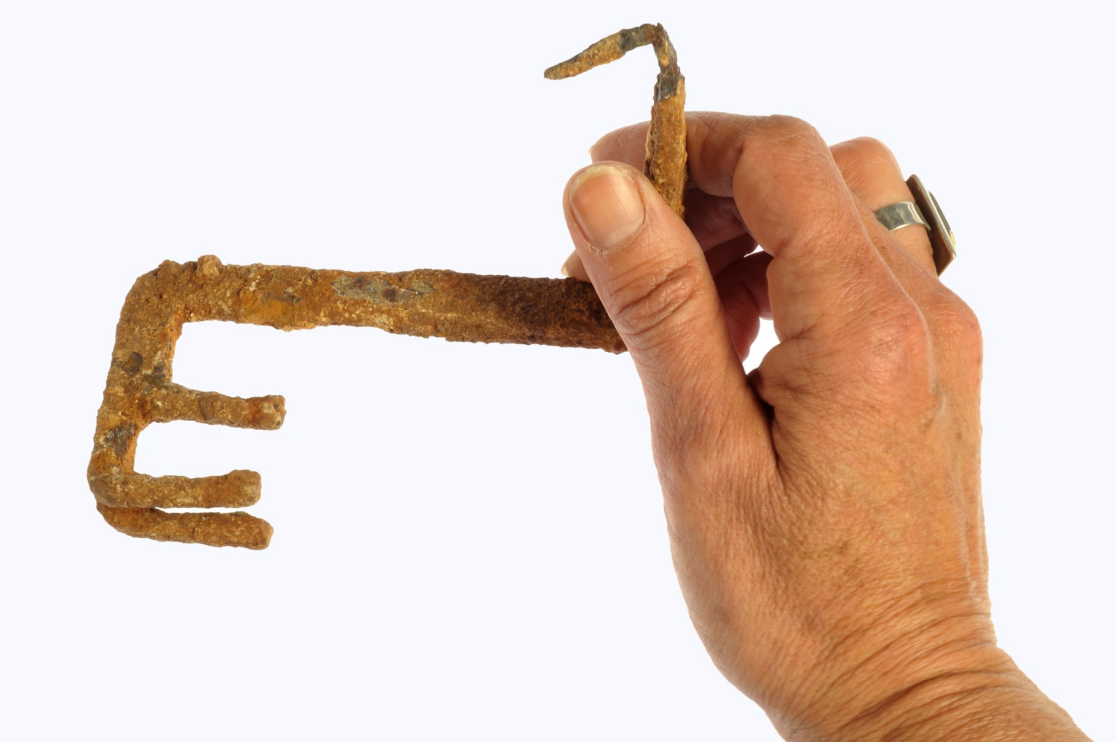
Chìa khóa thời Chúa Jesus tìm được tại mỏ đá .

Slide 56
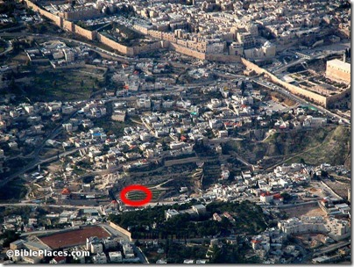
Thành Đa-vít từ phía Đông , nơi có đánh dấu là chỗ khai quật.

Slide 57
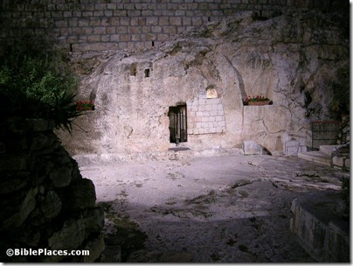
Ngôi mộ trong Vườn tại Giê-ru-sa-lem

Slide 58
Bối cảnh thời Cựu Ước—BibleStudyDownloads.org
Tải Về Tài Liệu Nghiên Cứu Kinh Thánh
Notes:
OT Backgrounds VN

Slide 59
Black

